Slide 1
Rubik’s Cube
Netværk & Algoritmer
Gruppe A215

Slide 2
Fællesskaber
Et fællesskab der forsøger at optimere hastigheden
Et fællesskab der forsøger at optimere antallet af træk

Slide 3
Problemformulering
Hvad er den nuværende øverste og nederste grænse for antal træk, og hvordan er de blevet bevist?
Hvilke løsnings algoritmer findes der, og hvilke/hvilken er mest effektiv i forhold til antallet af drejninger?
Hvordan kan vi lave en applikation der kan løse en Rubik’s kube?

Slide 4
Gruppe teori
(G, *)
* til ukommutative operationer
4 kriterier Rubik’s Cuben skal overholde
1. kombination af to elementer’s produkt skal også være en del af gruppen
2. til ethvert element findes et neutralt element
3. til ethvert element i gruppen findes et invers element
4. Det associative punkt

Slide 5
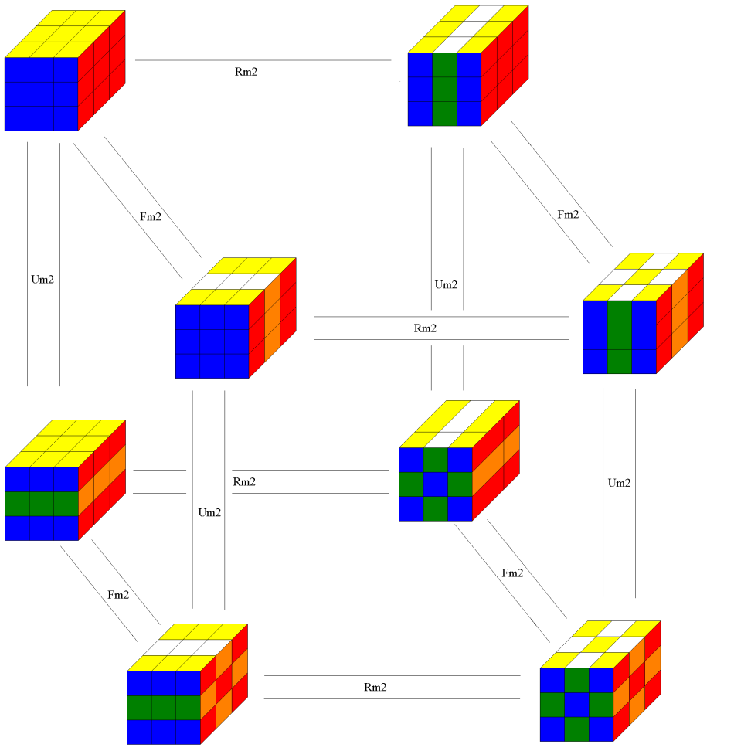
Graf teori
Den korteste vej
Dijkstra’s algoritme
Vægtet graf

Slide 6
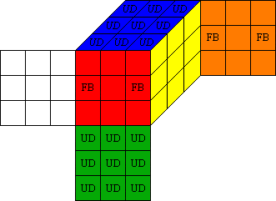
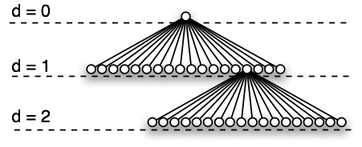
Kociemba’s optimale løser
Løser en enkelt arbitrær permutation af kuben
Udfører træk der får kuben ind i en undergruppe H,
H kan løses med U, U’, U2, F2, B2, R2, L2, D2, D’, D

Slide 7
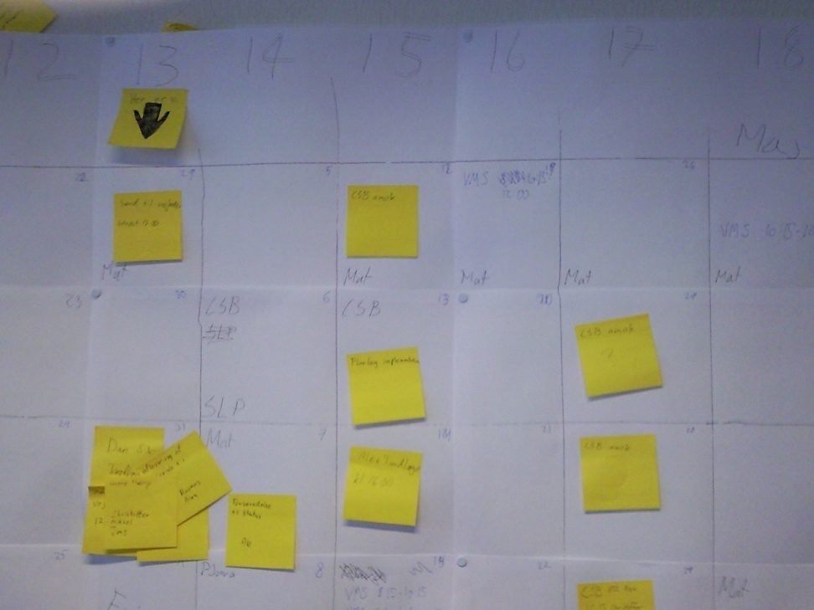
SLP agtigt
Tidsplan
Kociemba
Mødetider
Arbejdsproces

Slide 8

Spørgsmål ??

